Slide 1
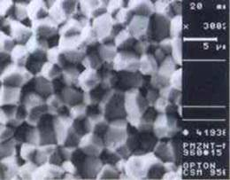
§7.6 铁磁质及其磁化特性

Slide 2









一、铁磁质的磁化特性
接测量仪器
铁磁质：μ_{r} >>1
铁磁质的μ_{r}不再为一常数。

Slide 3





铁磁质的磁滞现象：
B_{s}：饱和磁感应强度
H_{s}：饱和磁场强度
B_{r}：剩余磁感应强度
H_{c}：矫顽力

Slide 4



例 试判断下列起始磁化曲线所对应的磁介质类型。
a ：铁磁质；
b ：顺磁质 ( μ >μ₀ )；
c ：抗磁质 ( μ <μ₀ )；

Slide 5
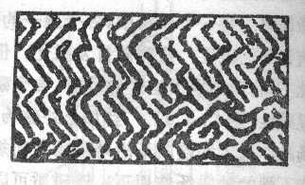

二、磁畴
铁磁质内电子间因自旋引起的
相互作用非常强烈，其内形成很
多小区域即磁畴。磁畴中电子的
自旋磁矩排列整齐，具有较强的
磁性。称作自发磁化。
当温度升高到T_{c}时，铁磁性消
失，退化为顺磁质， T_{c}为居里温
度或居里点。铁：T_{c}＝1043K。

Slide 6
三、铁磁性材料
1. 软磁材料
特点：μ_{r} 、B_{s} 较大，矫顽力H_{c}
和剩磁 B_{r} 较小，磁滞特
性不明显。
如：纯铁、坡莫合金、硅钢等。
用途：电磁铁、变压器、交流
电动机、交流发电机等
电器中的铁芯。

Slide 7
2. 硬磁材料
特点：剩磁 B_{r} 和矫顽力H_{c} 较
大，磁滞特性显著。
如：碳钢、铝镍钴合金、铝钢
等。
用途：磁电式仪表中的永久性
磁铁。

Slide 8
3. 矩磁材料铁氧体
又称凎金，由Fe₂O₃、NiO 、
ZnO 、MnO等粉末混合烧结
而成。
特点：μ_{r} 较大，磁滞回线近似
为一矩形。
用途：记忆元件，也可作为天
线和电感中的铁芯。

